Slide 2
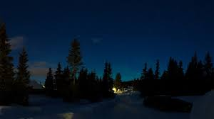
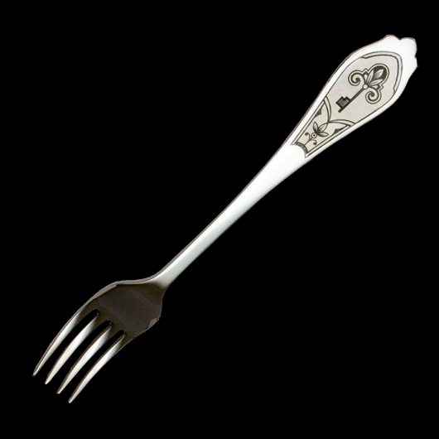
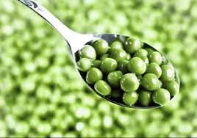
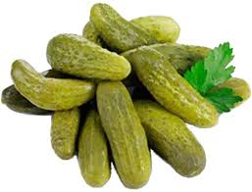
Расшифруйте слова:
Ы

Slide 3
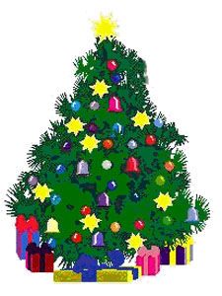
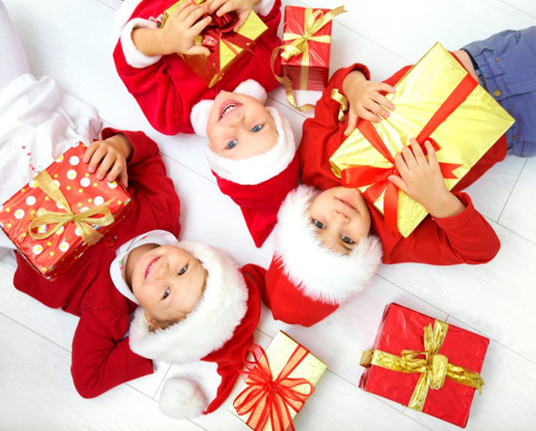
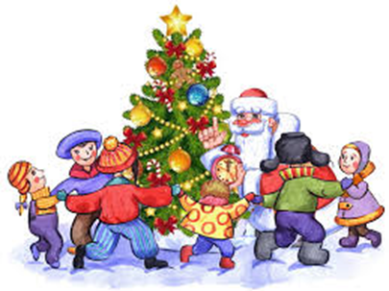
НОВЫЙ ГОД

Slide 4
Где живёт Санта Клаус?
В Сан-Франциско
В Финляндии
В Лапландии

Slide 5
Где живёт Санта Клаус?
В Сан-Франциско
В Финляндии
В Лапландии

Slide 6
В каком городе живёт Дед Мороз?
В Москве
В Великом Устюге
В Великом Новгороде

Slide 7
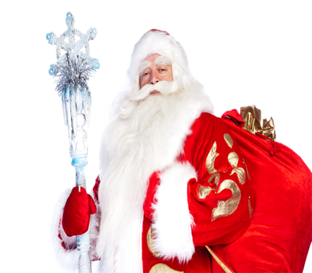
В каком городе живёт Дед Мороз?
В Москве
В Великом Устюге
В Великом Новгороде

Slide 8
У нас Деда Мороза сопровождает Снегурочка. А кто сопровождает Санта Клауса?
Феи и пасхальные зайцы
Волшебники и фокусники
Эльфы и гномы

Slide 9
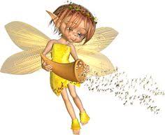
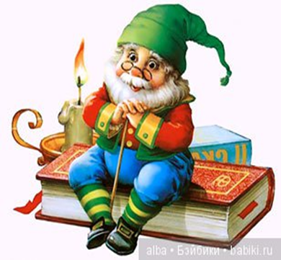
У нас Деда Мороза сопровождает Снегурочка. А кто сопровождает Санта Клауса?
Феи и пасхальные зайцы
Волшебники и фокусники
Эльфы и гномы

Slide 10
В какой сказке в новогоднюю ночь встретились все месяцы года?
«Братья месяцы»
«Волшебное колечко»
«12 месяцев»

Slide 11
В какой сказке в новогоднюю ночь встретились все месяцы года?

Slide 12
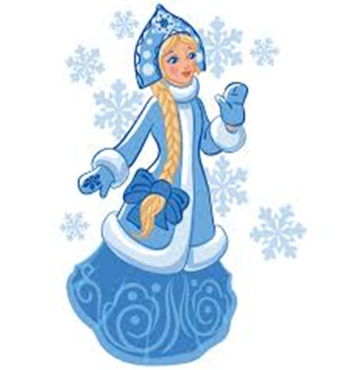
Какой русский писатель придумал Снегурочку?
Александр Пушкин
Самуил Маршак
Александр Островский

Slide 13
Какой русский писатель придумал Снегурочку?
Александр Пушкин
Самуил Маршак
Александр Островский

Slide 14
Назовите произведение, в котором Стрекозе с наступлением зимы пришлось очень тяжело.
Стрекоза и муравей
Муравей и стрекоза
Ленивая стрекоза

Slide 15
В какой сказке девочка за один день смогла добраться до Северного полюса и вернуться обратно?

Slide 16
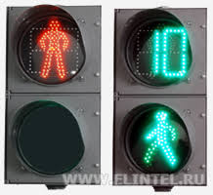
Что нужно делать, когда видишь зеленого человечка?

Slide 17
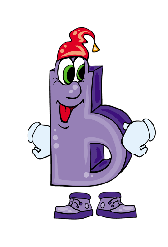
Чем заканчиваются день и ночь?

Slide 18
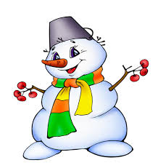
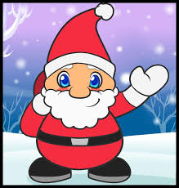
Кто третий лишний?

Slide 19
Продолжи ряд:
П, В, С, Ч, П, С, …

Slide 20
Продолжи ряд:
О, Д, Т, Ч, П, Ш, …

Slide 21
Продолжи ряд:
Я, Ф, М, А, М, И, …

Slide 22
